Slide 1
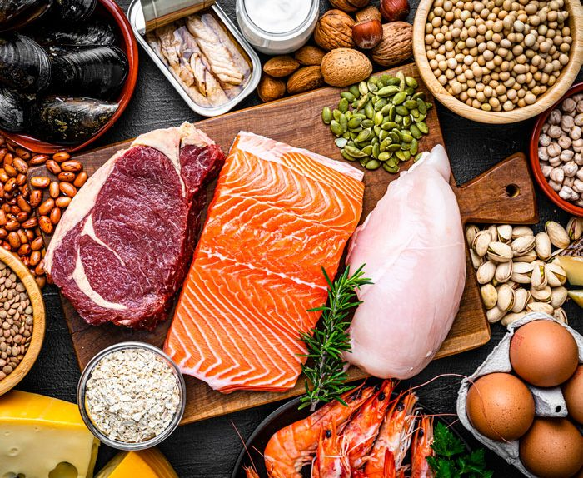
Maistinių medžiagų reikšmė vaikų mitybai
Vaikai ankstyvuoju periodu ypač sparčiai auga ir vystosi. Kasdieną vaikų organizmas sukuria daugiau kaip milijardą naujų ląstelių. Šis greitas augimas reikalauja daug ir kokybiškų maistinių medžiagų. Vaikams reikalingas geras maistinių medžiagų balansas iš natūralių šaltinių: vaisių, daržovių, sveikų grūdų, sveikų baltymų šaltinis iš žuvies. Su sveiku maistu gauname įvairių makroelementų, vitaminų, mineralų, kurie yra svarbūs vaiko vystymuisi.
ANGLIAVANDENIAI yra pagrindinis kūno energijos šaltinis. Vaikai sunaudoja daug energijos, todėl svarbu, kad vaikai gautų geruosius angliavandenius iš vaisių, daržovių ir sveikų grūdų ir ribotų paprastuosius angliavandenius (miltai, rafinuotas cukrus) Sportuojantys ir aktyvesni vaikai išeikvoja dar daugiau energijos ir reikalauja dar didesnio kiekio maistinių medžiagų, kad medžiagų apykaita vyktų sklandžiai labai svarbu užtikrinti, kad vaikai įgytų geros mitybos įpročius, kurie būtų tęsiami ir suaugus.
RIEBALAI yra svarbus vaikų ir paauglių energijos šaltinis. Jie yra reikšmingi riebaluose tirpstančių vitaminų pasisavinimui. Todėl svarbu, kad vaikai vartotų tinkamus lipidus ir riebalus, o vengtų sočiųjų riebalų ir transriebalų. Sveikų riebalų daug yra žuvyje. Todėl prasminga reguliariai valgyti kokybišką riebią žuvį ar vartoti maisto papildus su omega -3 riebalų rūgštimis. Kiti svarbūs riebalai, žinomi kaip lipidai ir steroliai randami sveikuose grūduose, turi teigiamą poveikį mūsų ląstelėms. Lipidai ir steroliai palaiko gerą maistinių medžiagų patekimą į ląsteles ir šalutinių produktų pašalinimą iš ląstelių.
BALTYMAI yra pagrindinė „statybinė“ medžiaga reikalinga ląstelių augimui. Vaikams reikalingas didelis kiekis aukščiausios kokybės baltymų, kad galėtų palaikyti greitą ląstelių augimą ir vystymąsi. Oda, raumenys, organai ir audinių ląstelės yra sudarytos iš baltymų kaip ir hormonai ir fermentai, kurie kontroliuoja augimą ir medžiagų apykaitą. Vaikų imuninė sistema nuolat susiduria su įvairiais virusais ir bakterijomis, o daugelis tinkamai subalansuotų maistinių medžiagų gali padėti jas įveikti.
Baltymų šaltiniai
Baltymų yra įvairiuose gyvūninės ir augalinės kilmės maisto produktuose. Gyvūniniai baltymai yra visaverčiai baltymai, nes jie aprūpina organizmą visomis reikalingomis aminorūgštimis, tačiau vertingi ir augaliniai baltymai. Nors dauguma jų neturi visų būtinųjų aminorūgščių, tačiau augaluose yra antioksidantų, kurių nėra gyvūniniame maiste, todėl geriausia derinti skirtingus baltymų šaltinius, kad gauti visas reikiamas medžiagas.
Gyvūninės kilmės baltymų šaltiniai yra ypač vertinami dėl savo aukštos biologinės vertės, nes juose yra visos būtinosios aminorūgštys, kurių organizmas negali pasigaminti pats. Pagrindiniai gyvūninės kilmės baltymų šaltiniai yra mėsa, įskaitant raudoną ir baltą mėsą. Pagrindiniais natūraliais baltymų šaltiniais turėtų išlikti: liesa mėsa (vištienos krūtinėlė, triušiena). Šie produktai ne tik išsiskiria dideliu baltymų kiekiu, bet taip pat yra geras vitaminų, mineralų, tokių kaip geležis ir cinkas, šaltinis. Žuvis ir jūros gėrybės, kaip lašiša, tunas, krevetės ir midijos yra puikus baltymų šaltinis, be to jose gausu omega-3 riebalų rūgščių, gerinančių širdies veiklą.
Pieno produktai- pienas, jogurtas, sūris ir varškė, teikia ne tik baltymų, bet ir kalcio, kuris svarbus kaulams. Kiaušiniai yra dar vienas aukštos kokybės baltymų šaltinis, kuriame yra vitaminų tokių kaip B12 ir kitų maistinių medžiagų. Tinkamai subalansuota mityba, įtraukianti gyvūninės kilmės baltymų šaltinius, gali padėti užtikrinti pakankamą baltymų suvartojimą ir įvairių kitų svarbių maistinių medžiagų įsisavinimą.
Augaliniai baltymų šaltiniai
Vieni iš svarbiausių šaltinių yra ankštiniai augalai: lęšiai, pupelės, avinžirniai ir žirniai. Šie maisto produktai ne tik yra turtingi baltymais, bet taip pat turi daug skaidulų ir kitų naudingų maistinių medžiagų. Daug baltymų turi sojos produktai. Įvairūs riešutai ir sėklos, yra ne tik baltymų, bet ir sveikų riebalų, stiprinančių širdies veiklą, šaltinis: 100-ame gramų moliūgų sėklų rasime 35 gr. baltymų, tokiame pat kiekyje migdolų – 24.2 gramus, pistacijų – 20.5gr., saulėgrąžose – 25 gr. baltymų. Jais turtingos ir chia sėklos, anakardžiai, graikiniai, žemės riešutai, o vaikams sėklas ir riešutus galima pagardinti medumi ar paruošti sveikų batonėlių.
Grūdai taip pat yra vertingi augalinių baltymų šaltiniai, dažnai derinami su kitais produktais, siekiant užtikrinti pilnavertį aminorūgščių profilį. Daržovės- brokoliai, špinatai ir kt. yra puikus papildomas baltymų šaltinis. Baltymų kokybę lemia aminorūgščių pusiausvyra. Nors egzistuoja 23 aminorūgštys, kurias organizmas gali naudoti kaip statybinę medžiagą sukurti naujoms ląstelėms, pradedant neuromediatoriais ir baigiant raumenų ląstelėmis, tik aštuonios aminorūgštys laikomos svarbiausiomis, nes jas būtina gauti su maistu. Jeigu racione trūksta likusių 15 aminorūgščių, organizmas jas gali sintetinti iš pagrindinių aštuonių.
Baltymų poreikis pagal amžių
2–3 m. → 13 g
4–8 m.→ 19 g
9 – 1 3 m. → 34 g
1 4 – 1 8 m. (mergaitės) → 46 g
1 4 – 1 8 m. (berniukai) → 52 g

Slide 2

Kuo geresnė aminorūgščių pusiausvyra baltymuose – išreiškiama „baltymo masės pasisavinimo koeficientu“ – tuo laisviau tą baltymą galima naudoti: lęšiai ar pupos, sumaišytos su ryžiais, didina bendrą baltymų kokybę. Šešerių metų vaikui per dieną rekomenduojama suvalgyti du iš šių išvardytų produktų: kiaušinis (10 g), 50 g lašišos, saują (60 g) sėklų ir riešutų arba porciją pupų (100 g).
Vegetariškai besimaitinančiam vaikui dienos normos pakanka, suvalgius: mažą indelį jogurto, saują sėklų arba riešutų, 140 g sojų varškės, mažą puodelį bolivinių balandų arba mažą porciją pupų su ryžiais. Vegetarams svarbu valgyti maistą, kuriame gausu sėklų – produktų, kurie sudygtų, jeigu juos pasodintumėte arba pasėtumėte: riešutų, pupų, lęšių, žirnių, kukurūzų arba grūdų, tokių kaip kviečių ir avižų, daigų. Brokoliniuose ir žiediniuose kopūstuose taip pat gausu baltymų, tačiau daugiau – ne visada reiškia geriau. Vaiko maiste gali atsirasti baltymų perteklius. Nors viskas priklauso nuo dabartinio vaiko augimo tempo, nuo aktyvios veiklos intensyvumo ir kasdienio baltymų poreikio, per dieną viršijamas 85 g baltymų kiekis gali turėti neigiamos įtakos sveikatai, nes šalutinis baltymų skilimo produktas amoniakas yra organizmui toksiškas. Per daug aminorūgščių reiškia, kad kraujyje atsiras rūgšties perteklius, kurį organizmas neutralizuoja iš kaulų išskirdamas kalcį. Dabar jau įrodyta, kad itin baltymingas maistas turi įtakos inkstų ligoms. Tačiau aminorūgščių trūkumas – dažnas reiškinys, galintis sukelti depresiją, apatiją ir motyvacijos stoką, prastą atmintį ir koncentraciją.
Kiek baltymų rasime pieno produktuose, mėsoje, žuvyje?
Maisto produktas | Baltymų kiekis g/100 g produkto
Varškės sūris 0,5/13/22 proc. | 29/25/18
Varškė 15/9/05 proc. | 14/16/19
Pienas/kefyras/jogurtas/pasukos | 3,2
Graikiškas/islandiškas jogurtas | 9/11
Kiaušiniai 1 vnt. M dydžio | 5
Vištienos/kalakutienos krūtinėlė | 22/23
Triušiena | 22
Jautiena, išpjova, liesa | 20
Kiauliena, nugarinė, liesa | 20
Lašiša/menkė/silkė/jūros lydeka | 21/18/16/19
Lęšiai/žirniai/pupos/avinžirniai | 24/23/23/21
Parengė visuomenės sveikatos specialistė Rita Kleinauskienė remiantis SMLPC medžiaga

